Slide 1
Programmieren 4 Projektvorschau
Albrecht, Daniel
Kley, Karl-Erik
Rieß, Tobias
Erfurt, University of Applied Sciences

Slide 2
Inhaltsangabe
Projekt
Ziele
Umsetzung

Slide 3
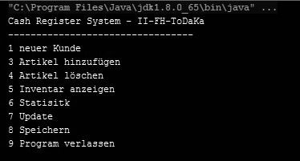
Was bisher geschah
Kassensystem
UML Diagramm
Modul Tests
Textbasierendes Menü

Slide 4
Ziele
GUI
Server/Datenbank Produkte - Preise Bilder
Hardware Erweiterungen: Bondrucker
Beispieldaten

Slide 5
Umsetzung
Zeitplan erstellen
Datenbank erstellen und anbinden
Erstellung einer dynamischen Benutzeroberfläche
Codeanpassung an neue Anwendungen
Optimierung und UnitTests
wöchentliches Treffen
Teamspeak, GoogleDocs, GitHub

Slide 6
Vielen Danke für Eure Aufmerksamkeit

